Slide 1
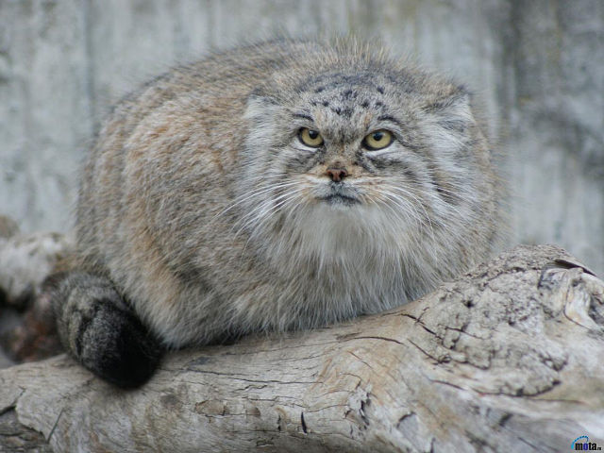
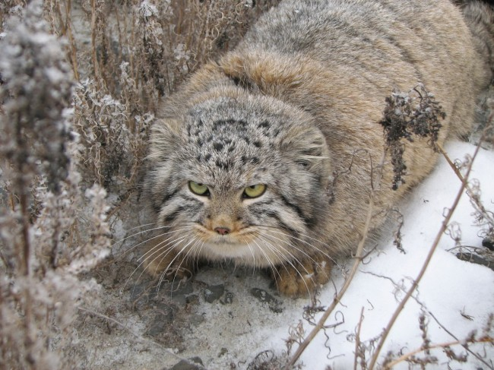
Манул

Slide 2
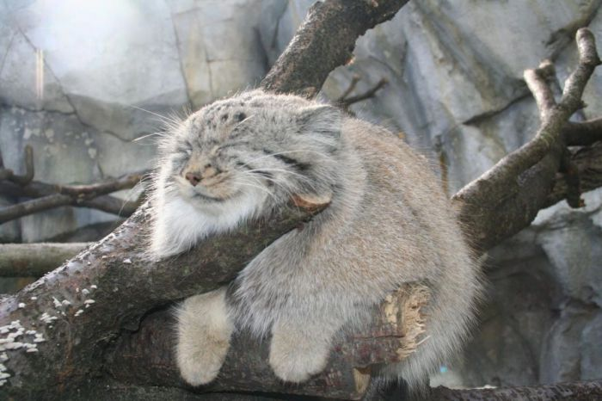
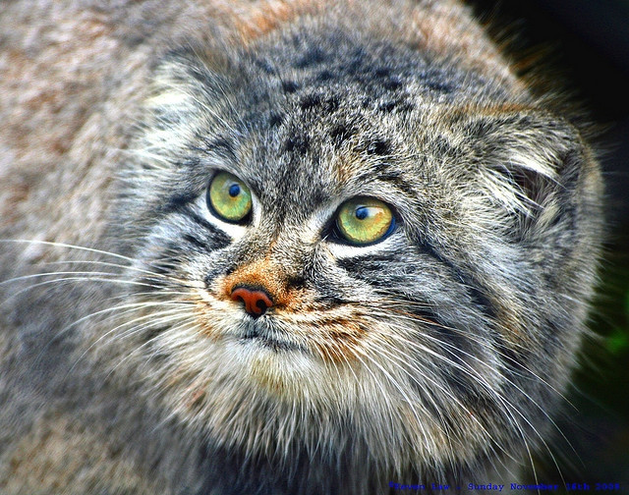
Внешний вид
Манул — животное размером с домашнюю кошку: длина его тела 52—65 см, хвоста 23—31 см; весит он 2—5 кг. От обычной кошки он отличается более плотным, массивным телом на коротких толстых лапах и очень густой шерстью (на один квадратный сантиметр приходится 9000 волосков, которые могут достигать длины 7 см). Голова у манула небольшая, широкая и уплощённая, с маленькими округлыми ушками, которые широко расставлены. Глаза жёлтые, зрачки которых при ярком свете в отличие от зрачков глаз домашней кошки не приобретают щелевидную форму, а остаются круглыми. На щеках — пучки удлинённых волос (баки). Хвост длинный и толстый, с закруглённым кончиком.
Мех у манула самый пушистый и густой среди кошачьих. Окрас меха представляет собой комбинацию светло-серого и палево-охристого цветов; волоски имеют белые кончики, в результате чего создаётся впечатление, что мех манула припорошен снегом. На задней части туловища и на хвосте имеются узкие тёмные поперечные полосы, по бокам морды от углов глаз идут вертикальные чёрные полосы. Кончик хвоста чёрный. Низ тела бурый с белым налётом.
Своеобразная внешность манула послужила основанием для гипотезы, что этот дикий кот находится в родстве с персидскими кошками, которые похожи на него пушистой шерстью, округлыми формами и довольно необычной для остальных пород кошек формой головы.

Slide 3
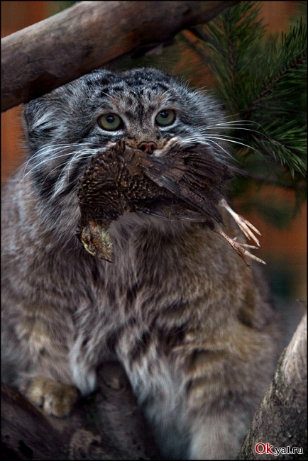
Образ жизни и питание
Для мест обитания манула характерен резко континентальный климат с низкими температурами зимой и невысоким снежным покровом; наиболее многочислен он в малоснежных районах. Населяет манул степные и полупустынные участки в горах, мелкосопочниках, межгорных котловинах, особенно с кустарниковыми зарослями, останцами и чинками, наличием каменных россыпей и скальных расселин. В горах поднимается до 3000—4800 м над уровнем моря. В лесном поясе и в низинах редок. Мозаичность его ареала, спорадичность распространения и низкая плотность объясняются относительной стенотопностью (приуроченностью к узкому кругу местообитаний) вида. Повсеместно манул малочислен.
Манул ведёт оседлый образ жизни. Активен преимущественно в сумерках и ранним утром; днём спит в укрытии. Логово устраивает в расщелинах скал, небольших пещерах, под камнями, в старых норах сурков, лисиц, барсуков. Окрас манула обладает исключительными камуфлирующими свойствами, помогающими ему в охоте. Сам по себе манул — самый медлительный и неповоротливый из диких котов.
Кормится манул почти исключительно пищухами и мышевидными грызунами, изредка ловит сусликов, зайцев-толаев, сурчат и птиц. В летний период, в годы депрессии пищух, манул в большом количестве поедает прямокрылых и других насекомых. Добычу ловит, скрадывая её или карауля у камней и нор.
Манул не приспособлен к быстрому бегу. При опасности для него характерно затаивание; он также спасается от врагов, забираясь на камни и скалы. Встревоженный манул издаёт хриплое урчание или резкое фырканье.

Slide 4
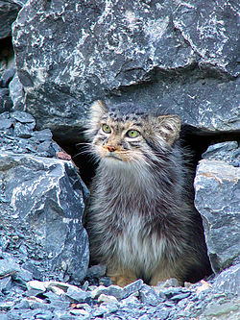
Повсеместно, не исключая охраняемые территории, манул редок или крайне редок, и его численность продолжает сокращаться. Местами он находится на грани исчезновения. Точная численность вида неизвестна из-за скрытного поведения манула и мозаичности его распространения. По данным экспертов численность манула в 1989 и 1991 годах оценивалась: в Алтайском крае в 200—300 особей; в Бурятии — 50—70 особей; в Читинской области — 2000—2400 особей. Максимальная плотность животных в отдельных местообитаниях составляла 2,5—3 взрослых особи/10 км².
Характерные места обитания манула (каменистые степи, останцы) сравнительно мало страдают от воздействия человека; наибольшее влияние на его численность оказывают браконьерская охота ради меха, беспривязное содержание собак, массовое использование петель и капканов для отлова зайцев и лисиц. Наряду с воздействием антропогенных факторов отмечается ухудшение кормовой базы ввиду снижения численности сурков и других грызунов. Много зверей, особенно молодых, уничтожают волки и филины; в раннем возрасте велика смертность от инфекционных заболеваний. Существенным лимитирующим фактором являются также многоснежные зимы и продолжительный гололёд.
Манул занесён в Красную книгу Российской Федерации, в Красный список МСОП со статусом «близкий к угрожаемому». Охота на манула повсеместно запрещена.
Манулы довольно успешно размножаются в неволе, хотя зоопарки сталкиваются с проблемой высокой смертности среди детёнышей манула. На 1 января 1988 года, в 13 коллекциях зоопарков мира содержалось 35 манулов. Из-за слабой изученности экологии манула мероприятия по охране этого вида только разрабатываются.
Манул среди камней (Цюрихский зоопарк)

Slide 5
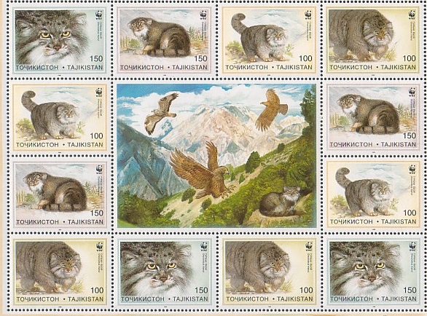
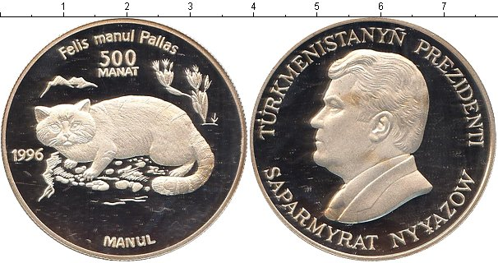
Манул в культуре
Манулам посвящена серия из 12 марок почты Таджикистана, выпущенная в 1996 году под знаком Всемирного фонда дикой природы, а также несколько отдельных марок таджикской почты. Почтовые марки с манулами выпускали и другие государства, на территории которых обитают манулы — Азербайджан, Монголия, Киргизия.
Несмотря на то, что манул не водится ни в Европе, ни в Африке, он попал на выпуски марок ООН и Бенина, посвящённые редким видам животных. Кроме того, изображение манула присутствует на одной из спичечных этикеток СССР^{[4][5]}.
В 1996 году в Туркменистане была выпущена памятная серебряная монета номиналом 500 манат с изображением манула. Монета вышла в серии, посвящённой редким и исчезающим видам животных. На аверсе монеты изображён Сапармурат Ниязов^{[6][7]}.
В октябре 2012 года путем интернет-голосования манул был выбран талисманом Московского зоопарка^{[8]}.

Slide 6
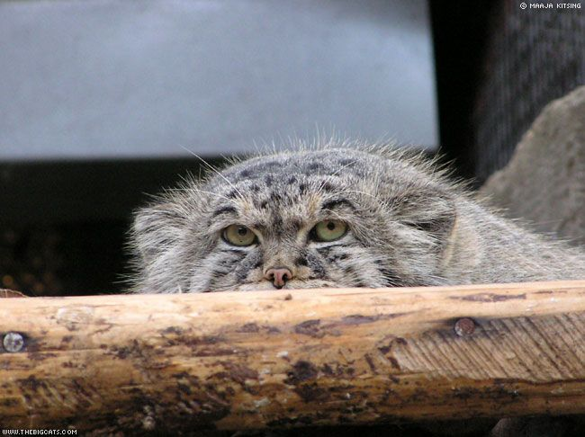
Спасибо за внимание!

